Slide 1
Historisch redeneren
in onderzoekende geschiedenislessen
Bijeenkomst 3
Notes:
Bijeenkomst opnemen voicerecorder
Materialen voor de map uitdelen

Slide 2
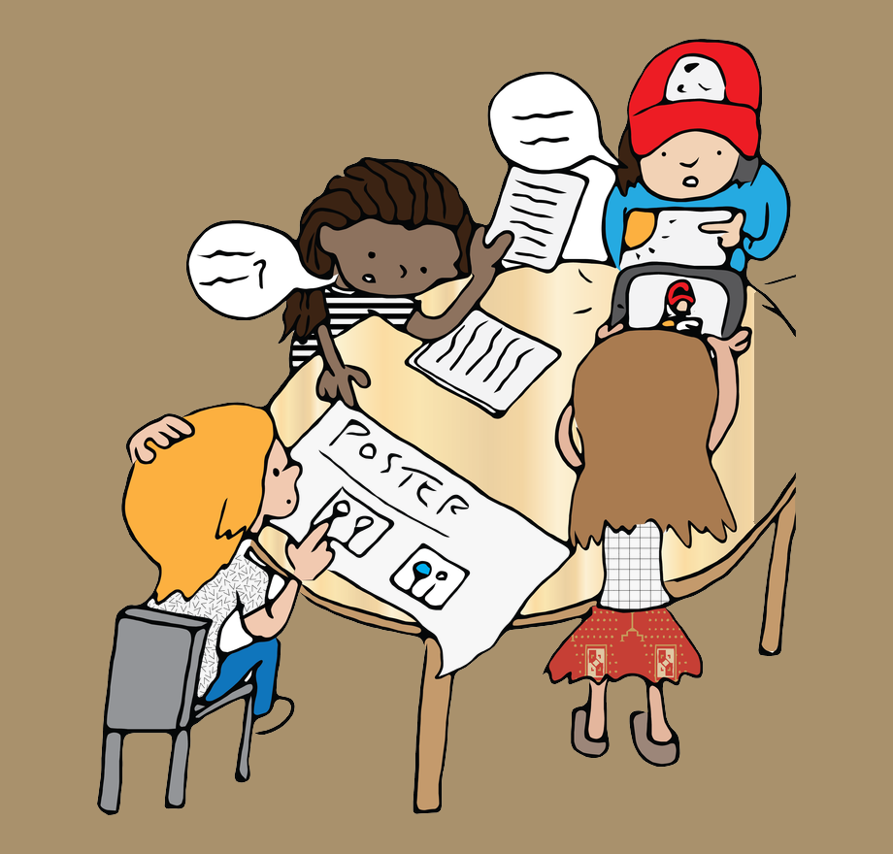
Wat gaan we doen?
Niveaus van sturing in onderzoekend leren
Delen ideeën en bronnen
Contextualiseren
Samen ontwerpen

Slide 3
Doelen deze bijeenkomst
We vullen de ontwerpcriteria voor het ontwerpen van onderzoekende geschiedenislessen aan vanuit de gelezen literatuur.
We maken een eerste ontwerp bij het gekozen thema en de gekozen historische bron(nen).
Je kunt voor jouw thema bepalen welke context belangrijk is en verkent hoe je die context kunt bieden in je les.
We bespreken of/hoe we de context van onze eigen basisschool nog verder moeten/kunnen onderzoeken.

Slide 5
Ontwerpcriteria (historisch redeneren)
Formuleer leerdoelen die betrekking hebben op historisch redeneren.
Geef expliciete instructie over historische vaardigheden; toon het historisch redeneren in je uitleg met een voorbeeld of kleine oefening. Modelleer je aanpak.
Gebruik historische bronnen niet alleen ter illustratie bij je uitleg, maar ook om het historisch redeneren te bevorderen. Maak een keuze uit maximaal 5 verschillende bronnen.
Verken in je les meerdere perspectieven of interpretaties.
Kies werkvormen/bedenk opdrachten die aanzetten tot historisch redeneren.
Voer een onderwijsleergesprek of klassikale nabespreking vanuit een krachtige startvraag.
Stel in gesprekken vooral denkvragen.
Help leerlingen om hun denkstappen expliciet te maken.

Slide 6
Ontwerpcriteria tot nu toe (onderzoekend leren)
De leraar neemt een onderzoekersrol in en coacht/begeleidt de leerlingen
Maak een keuze uit kernbegrippen en aanvullende taal die in de les wordt gebruikt en uitgelegd.
..
..
..
Notes:
.Het onderwerp moet aansluiten bij de leeftijd en de voorkennis van de leerlingen en bij de voorkennis van de leerkracht.
De vormgeving van de les (mate van sturing) moet aansluiten bij ervaring van de leerlingen en de leerkracht.
Aan het begin van de les wordt verwondering opgeroepen door de leerlingen te confronteren met een historische bron of met een hedendaagse bron die vragen oproept over het verleden.

Slide 7
3 Niveaus van onderzoekend leren
Gestructureerd | Begeleid | Open en zelfstandig
Leerkracht: Geeft onderzoeksvraag; Geeft bronnen/materialen Leerlingen: Voeren onderzoek uit Samen: Resultaten en conclusies trekken Zie: Peeters & Van Baaren-Nawrocka, 2015) | Leerkracht: Geeft onderzoeksvraag; Geeft aanzet tot bronnen en materialen Leerkracht en leerlingen samen: - Onderzoek opzetten Leerlingen: - Onderzoek uitvoeren - Resultaten en conclusies trekken en presenteren | Leerkracht: Stelt procesgerichte vragen Leerlingen: Stellen onderzoeksvraag; Zoeken bronnen en materialen Zetten onderzoek op Voeren onderzoek uit Resultaten en conclusies trekken Resultaten en conclusies presenteren en rapporteren

Slide 8
Ontwerpcriteria tot nu toe (onderzoekend leren)
De leraar neemt een onderzoekersrol in en coacht/begeleidt de leerlingen
Maak een keuze uit kernbegrippen en aanvullende taal die in de les wordt gebruikt en uitgelegd.
..
..
..
Notes:
.
Het onderwerp moet aansluiten bij de leeftijd en de voorkennis van de leerlingen en bij de voorkennis van de leerkracht.
De vormgeving van de les (mate van sturing) moet aansluiten bij ervaring van de leerlingen en de leerkracht.
Aan het begin van de les wordt verwondering opgeroepen door de leerlingen te confronteren met een historische bron of met een hedendaagse bron die vragen oproept over het verleden.

Slide 9
Ideeën en bronnen
Bronnen kiezen bij een onderwerp/tijdvak/ gebeurtenis: wat zijn je eerste ideeën hierbij?
Notes:
ontdekkingsreizigers, slavernij, de democratie in Nederland en de industriële revolutie

Slide 10
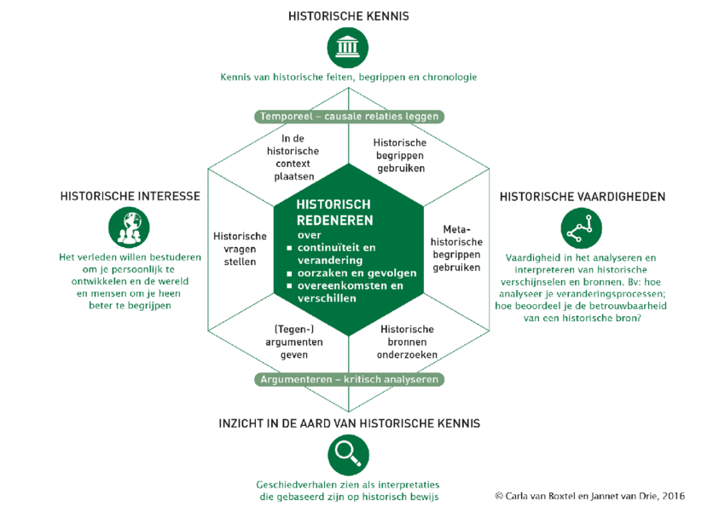
Ontwerpen: hoe pak je het aan?
Welke redeneervaardigheid past bij dit onderwerp of bij deze bron?

Slide 11
Jouw/jullie gekozen onderwerp
Welke historische bronnen kunnen we hierbij vinden? Bekijk mogelijkheden op overzichtspagina online bronnen (drive)
Welk doel heb je met een les rondom dit onderwerp en met deze bronnen?
Welke historische redeneervaardigheid past hierbij?
Past dit bij het niveau van je leerlingen?
Hoe roep je verwondering op?

Slide 12
Drie subgroepen: maken we tijdens de bijeenkomst
-
-
-
In google drive kun je de mapnaam aanpassen

Slide 13
Notes:
Welke redeneervaardigheid staat centraal in wat je hebt ontworpen?

Slide 14
Contextualiseren
Een gebeurtenis, persoon of ontwikkeling in de historische context plaatsen, zodat je deze kunt beschrijven, verklaren, vergelijken en evalueren.
Dus: plaatsen in de tijd, plaatsen in de passende omgeving en plaatsen in de juiste politieke, sociale en culturele context
Waarom is contextualiseren belangrijk?
Hoe doe je dit nu?
Welke mogelijkheden zijn er nog meer?
Notes:
Wat is (het belang van) contextualiseren. Op basis hiervan vervolg ontwerpcriteria en deze toepassen in een eerste ontwerp

Slide 15
Niet alleen vertellen, maar ook in het onderzoek
Historische context
Onderzoek met bronnen
Basiskennis
Contextinformatie uit gebruikte bronnen
Historische empathie
Begrip van de context door historische
redeneervaardigheden
‘The past is a strange country, they do
differently there.’

Slide 16
Stand van zaken
Ideeën
Ervaringen
Aandachtspunten
Hoe ga je verder?

Slide 17
De context in jouw/jullie school
Semi-gestructureerd interview met een collega afnemen en/of
Documentenanalyse van schoolplan, visie op zaakvakken, lesmethode, etc.
Zie wixsite.iseline.nl /onderzoek voor informatie over deze onderzoeksmethoden

Slide 18
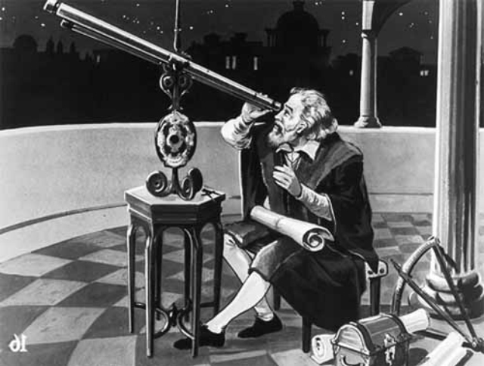
Terugblik en vooruitblik
Zijn er vragen?
Inventarisatie thema’s volgende bijeenkomst
Reflectie op de bijeenkomst
Thematisch onderwijs ontwerpen
..

Slide 19
Tussen nu en 17 februari
Werk het gekozen onderwerp wat verder uit en selecteer passende bronnen. Welke historische denkvaardigheid past hierbij?
Een documentanalyse doen en/of een interview in hun school

